Slide 1
Giảng Theo Lịch
221
Lập kế hoạch cho tương lai
Tiến sĩ Rick Griffith, Trường Kinh Thánh Singapore
BibleStudyDownloads.org

Slide 2
Tại sao phải có kế hoạch?
221
Những chủ đề đã định
Không trùng lặp
Sự liên tục
Các mối quan hệ
Lãnh đạo
Những minh họa
Quân bình

Slide 3
Làm thế nào để giảng theo lịch cách hiệu quả
221
Trong năm nay, bạn đã suy gẫm cá nhân về những chủ đề hay sách sẽ được giảng dạy trong năm tới.
Liệt kê sách và các chủ đề cần thiết.
Notes:
QT standing for?

Slide 4
Những chủ đề của năm đến
221
Căn bản niềm tin
Đời sống Hội Thánh
Ân tứ thuộc linh
Các thuộc tính của Đức Chúa Trời
Các chấp sự/trưởng lão
Thánh Kinh lược khảo
Phương pháp học Kinh thánh
Sáng-Thế-Ký
Giô-na
Ma-la-chi
1 Giăng
Mác
Ê-phê-sô
Gia-cơ

Slide 5
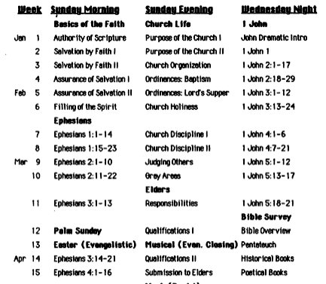
Ví dụ về Lịch Giảng
222

Slide 6
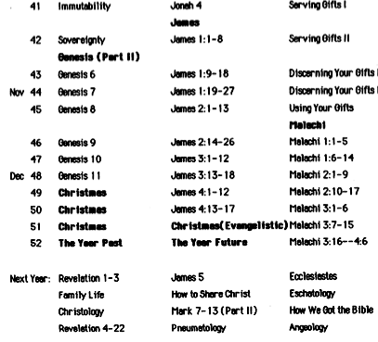
Ví dụ về Lịch Giảng
222

Slide 7
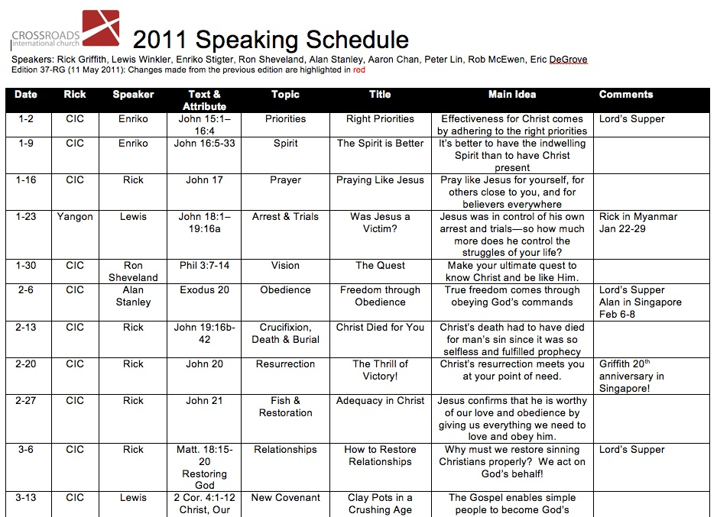
A Sample Calendar

Slide 8
Sổ Tay 2012 của Hội Thánh Adam Road Presbyterian Centre công bố trước những bài giảng trong năm
223b

Slide 9
Kế Hoạch Cẩn Thận của ARPC
223c-d

Slide 10
Black

Slide 11
Tuyên Đạo Pháp—BibleStudyDownloads.org
Tải Về Tài Liệu Nghiên Cứu Kinh Thánh
Notes:
Preaching/Homiletics VN

